Slide 1
ORIENTACAO A OBJETOS
Cenario RPG:
Personagem que Vira Zumbi
Blindando o invariante HP >= 0 com Encapsulamento em Python
🧟 Problema
🔒 Solucao
✅ Resultado
HP fica negativo sem restricao
Encapsulamento + invariante
Estado invalido impossivel
Diego Matheus | Murilo Alves | Vinicius Villalobos
Paradigmas de Programacao • Lab 3 • 2026

Slide 2
O PROBLEMA
Por que o personagem vira zumbi?
# Sem encapsulamento — estado exposto
HP Negativo
hp = 100 # variavel solta
Nenhuma regra impede que hp ultrapasse zero
hp = hp - 9999 # dano absurdo
print(hp) # resultado: -9899 🧟
Estado Exposto
Qualquer parte do codigo altera hp diretamente
Codigo sem encapsulamento
Sem Invariante
Nao existe contrato que garanta hp >= 0
Paradigmas de Programacao • Lab 3 • 2026

Slide 3
A SOLUCAO
Classe Personagem em Python
class Personagem:
def __init__(self, nome, hp_inicial):
Construtor valida
if hp_inicial <= 0:
Atributo Privado (__hp)
raise ValueError("HP deve ser > zero")
self.__nome = nome
self.__hp = hp_inicial # privado
def receber_dano(self, dano):
if dano < 0:
Invariante: max(0, ...)
raise ValueError("Dano invalido")
self.__hp = max(0, self.__hp - dano)
def get_hp(self): return self.__hp
Getter publico
def esta_vivo(self): return self.__hp > 0
Paradigmas de Programacao • Lab 3 • 2026

Slide 4
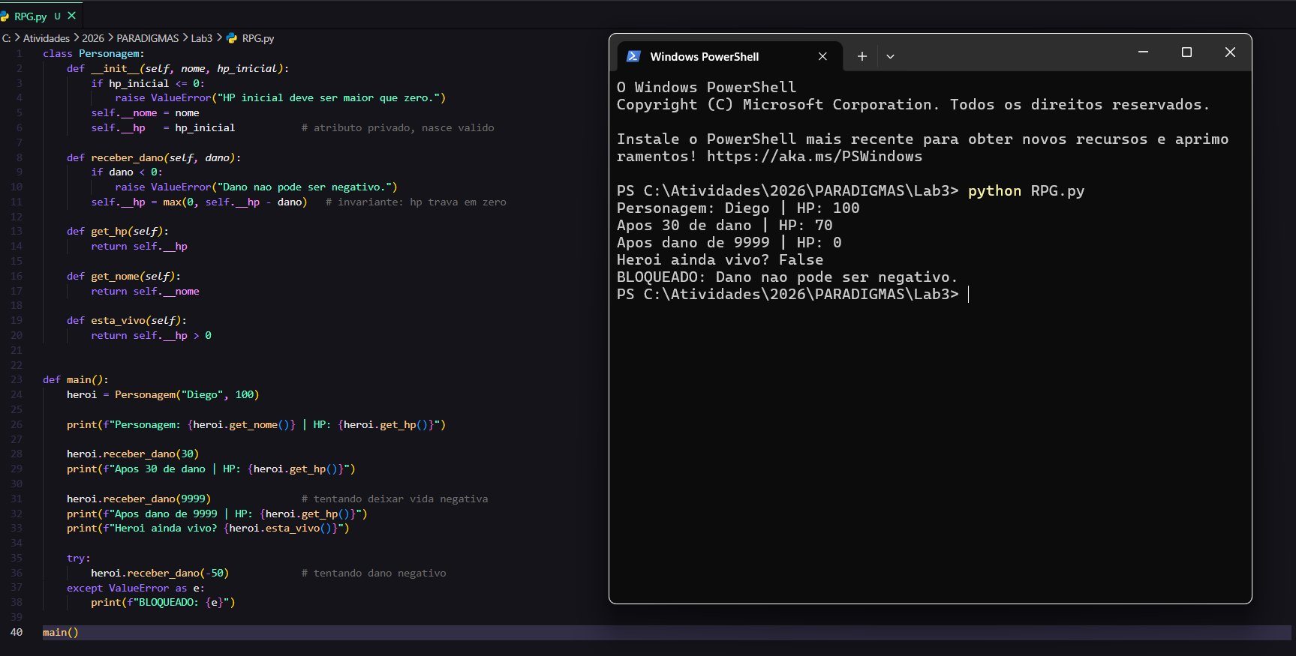
RESULTADO
Codigo funcionando — Teste de Resistencia
Paradigmas de Programacao • Lab 3 • 2026

Slide 5
ANALISE
Checklist de Engenharia OO
O objeto protege seu proprio estado?
✓
Sim. __hp e privado e inacessivel diretamente do main.
Existe um Invariante claro?
✓
Sim. max(0, hp - dano) garante hp >= 0 em toda transicao.
Impossivel acessar variaveis direto do main?
✓
Sim. Name mangling do Python bloqueia acesso a __hp.
Toda transicao de estado e validada?
✓
Sim. receber_dano valida dano antes de qualquer alteracao.
Paradigmas de Programacao • Lab 3 • 2026

Slide 6
Obrigado
Diego Matheus | Murilo Alves | Vinicius Villalobos
Paradigmas de Programacao • Lab 3 • 2026

